Slide 1

人教新课标二年级语文下册第八单元
阿德的梦

Slide 2


闭上眼睛就可以做梦，深夜里的清梦，大白天的美梦。阿德做梦了，他梦见了很多，你做过什么样的梦？

Slide 3

自读课文，想一想阿德的梦里都有些什么。借助拼音认读生字，同学间可相互交流认字方法。

Slide 4
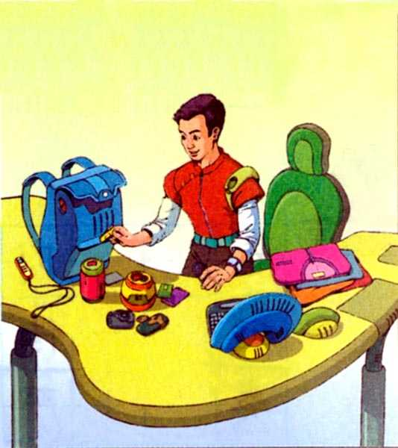


Slide 5
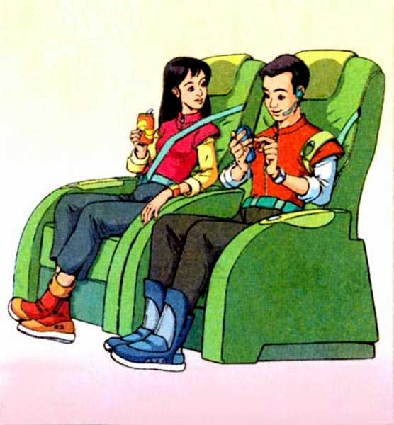

Slide 6
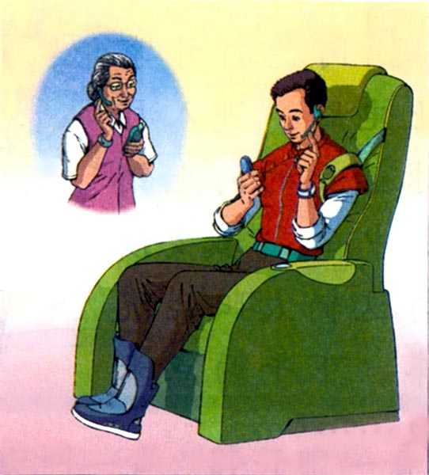

Slide 7
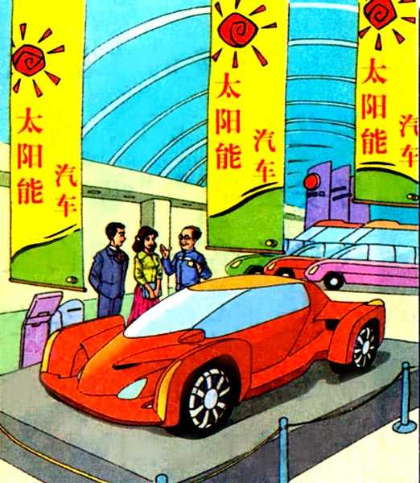

Slide 8
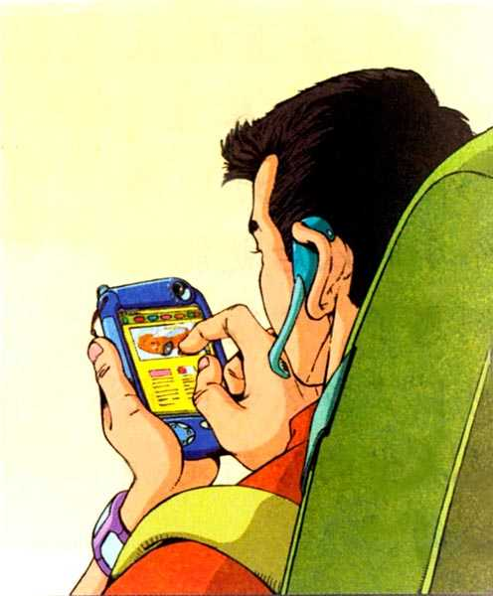

Slide 9
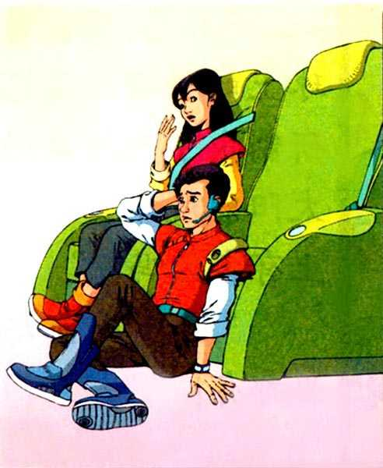

Slide 10
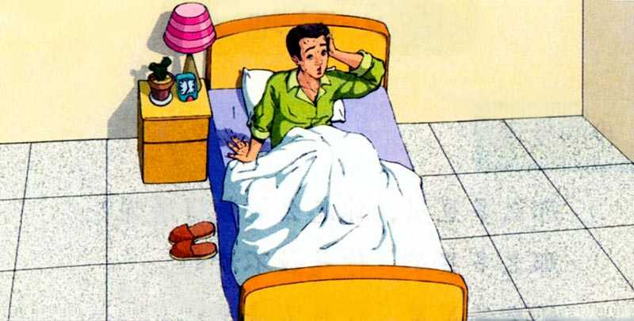

Slide 11
读读认认
dé
xíng
píng pó
xiāo
阿 德 早起要旅行，
乘坐飞船是新 型 。
起飞时间还未到，
可视电话传真情。
电话 屏 上见外 婆 ，
聊起畅 销 新车型。

Slide 12
读读认认
yù dìng wū
wū
jì
预 订 新车无 污 染，
动力来自太阳能。
飞船 呜 呜长鸣声，
阿德落地未成行。
原来未 系 安全带，
大叫一声梦惊醒。

Slide 13
读读认认
duàn lou
一 段 距离 喽

Slide 14

读读想想
从哪个自然段看出是一场“梦”？ 阿德梦见了
什么？
随连环画逐段读课文，想想课文中说的事，
哪些与现实不一样？课文中哪些新科技给你
留下很深的印象？
从阿德的梦中，你想到了什么？

Slide 15

读读记记
载人飞船 顺便 移居 打发
时光 外婆 聊天 屏幕
新型 污染 销售 预订
长鸣 安全带 旅客 太空
一场梦

Slide 16
说一说你心中的未来世界是什么样的。
用图画一画你心中的“梦”。
课外阅读科幻故事。

Slide 17

再见

